Slide 1
Deep Convolutional and LSTM Recurrent Neural Networks for Multimodal Wearable Activity Recognition MDPI sensors
Francisco Javier Ordóñez * and Daniel Roggen
Received: 30 November 2015; Accepted: 12 January 2016; Published: 18 January 2016

Slide 2
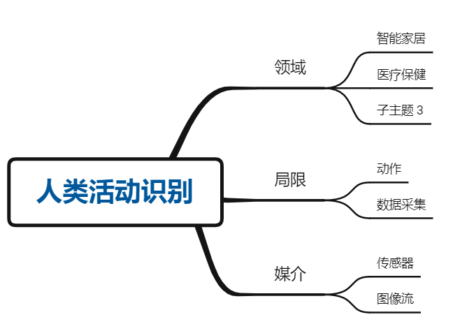
背景

Slide 3
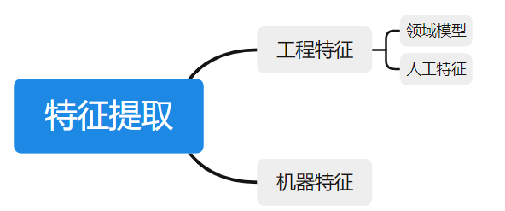
动机
提高识别精度并减少对工程特征的依赖，以解决日益复杂的识别问题。

Slide 4
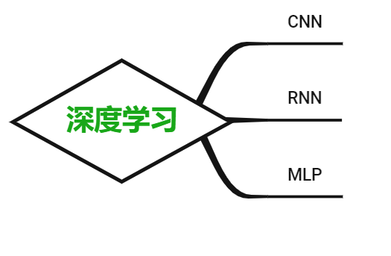
前置知识

Slide 5
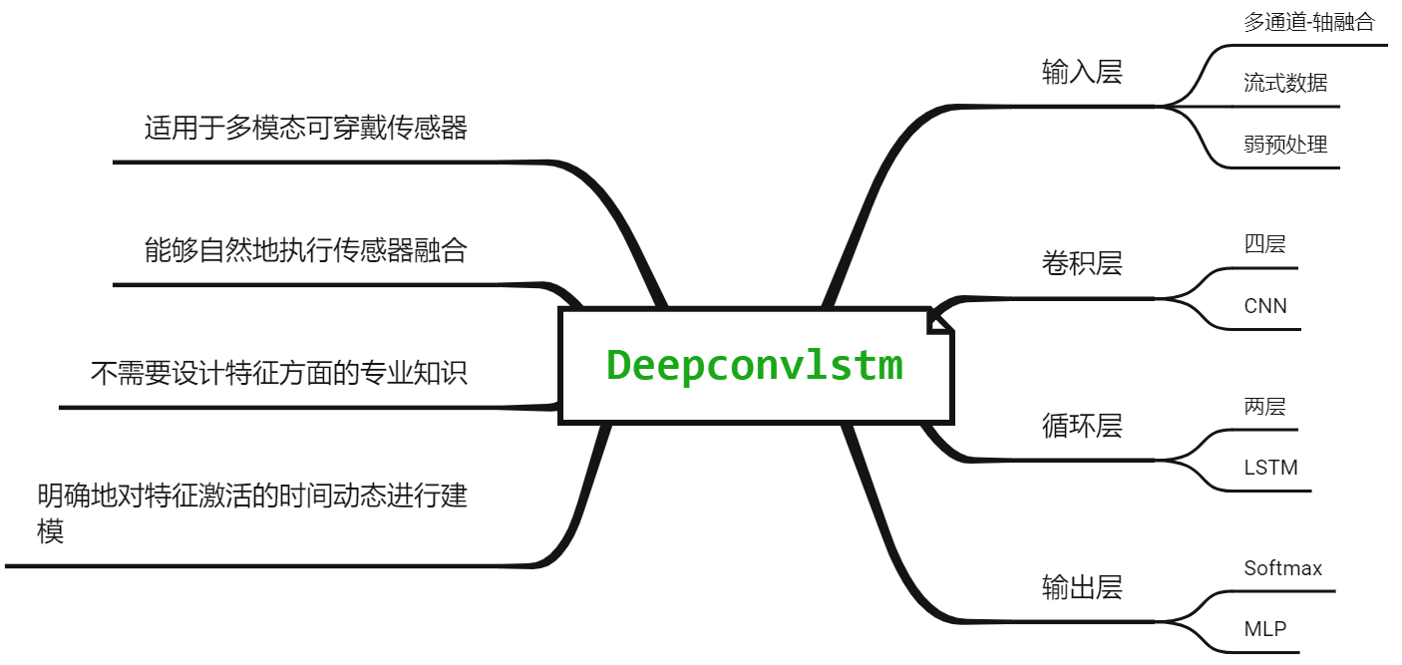
DeepConvLSTM

Slide 6
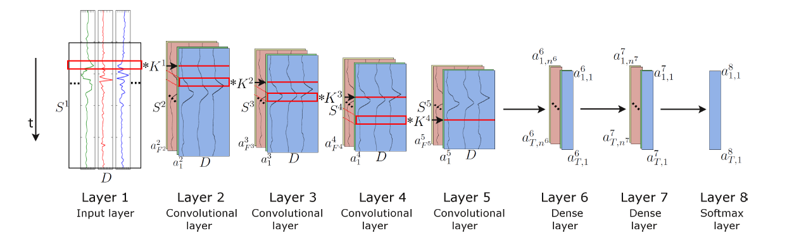
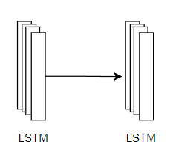
模型与模型

Slide 7
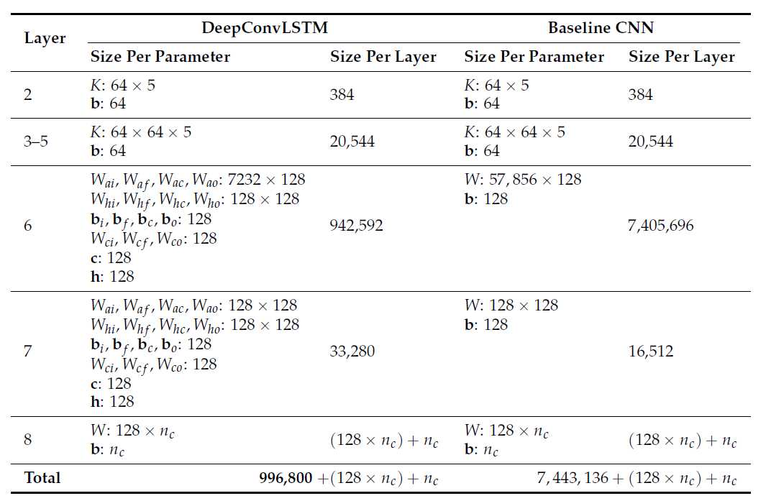
模型与模型

Slide 8
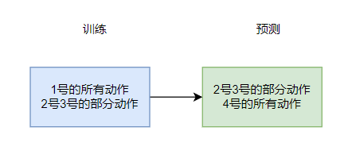
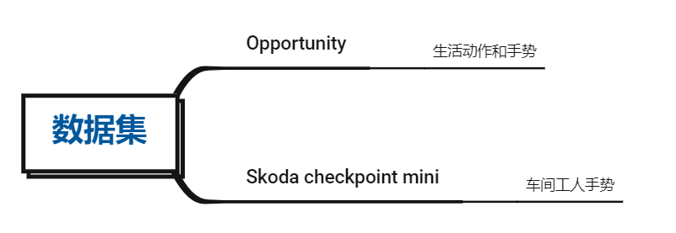
实验环境
配置 1664核 4GB GPU
数据集
迁移学习

Slide 9
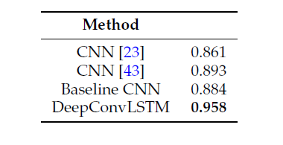
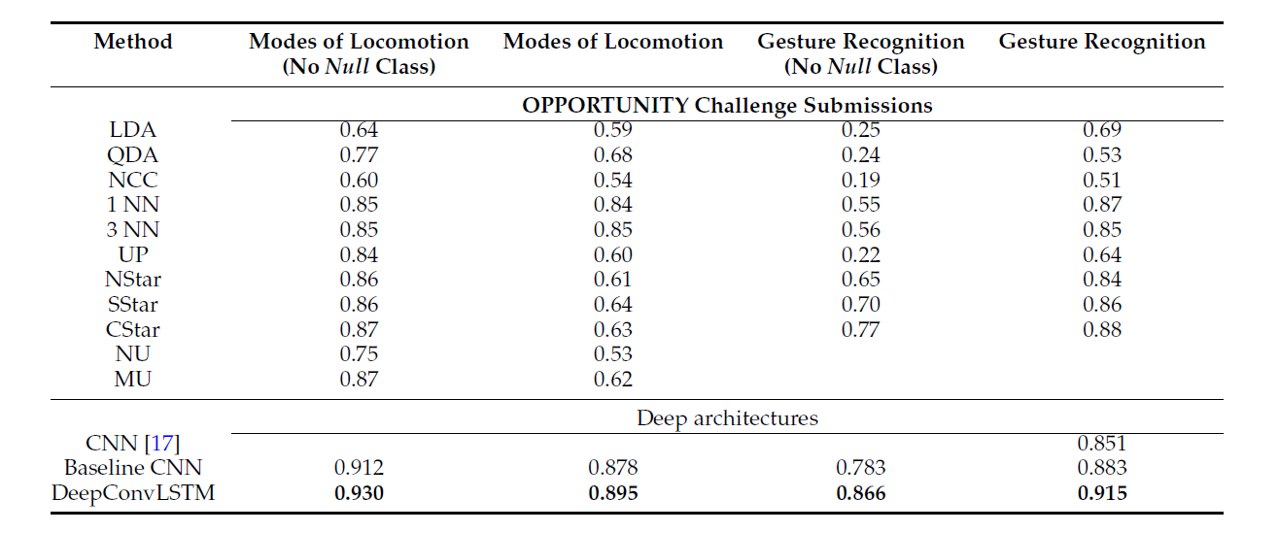
实验结果1（F1）
为什么这次只看F1 score

Slide 10
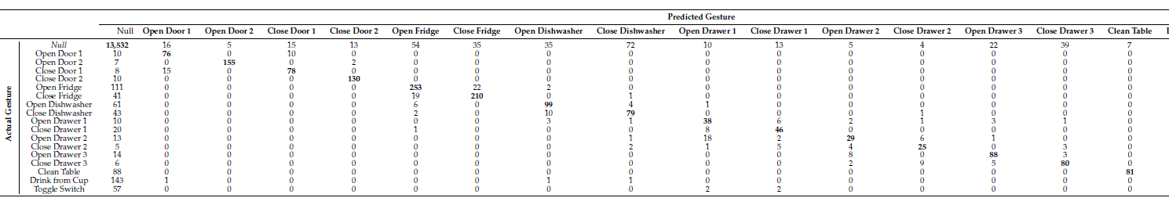
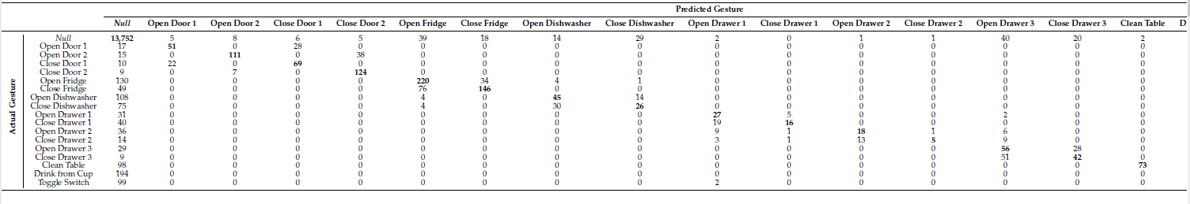
实验结果2（混淆矩阵）

Slide 11
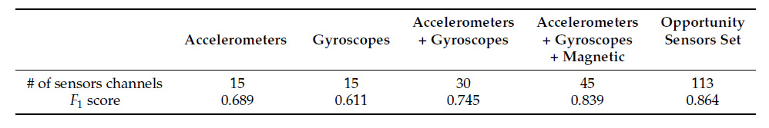
实验结果3（多模态取舍）

Slide 12
实验跟进
https://github.com/dspanah/Sensor-Based-Human-Activity-Recognition-DeepConvLSTM-Pytorch
https://github.com/STRCWearlab/DeepConvLSTM
正在完善

